Slide 1
Государственное бюджетное дошкольное образовательное учреждение
детский сад № 101 компенсирующего вида
Фрунзенского района Санкт-Петербурга
Потенциал арт-педагогических технологий
в коррекционно-развивающей работе
с дошкольниками с ОВЗ
(развитие эмоционального интеллекта)
2023 г.

Slide 2
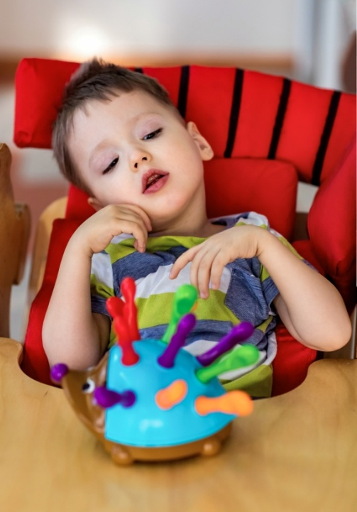
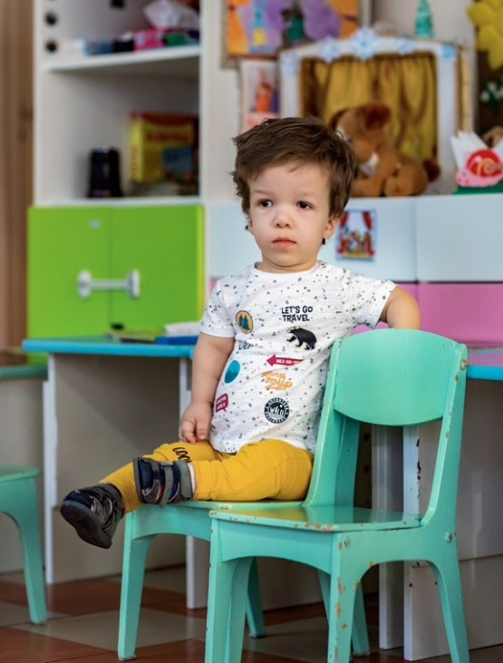
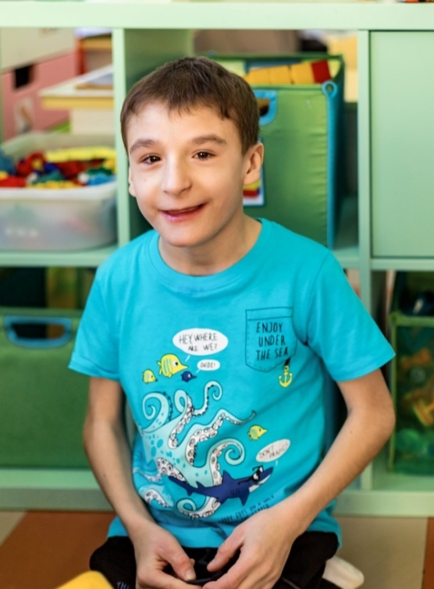
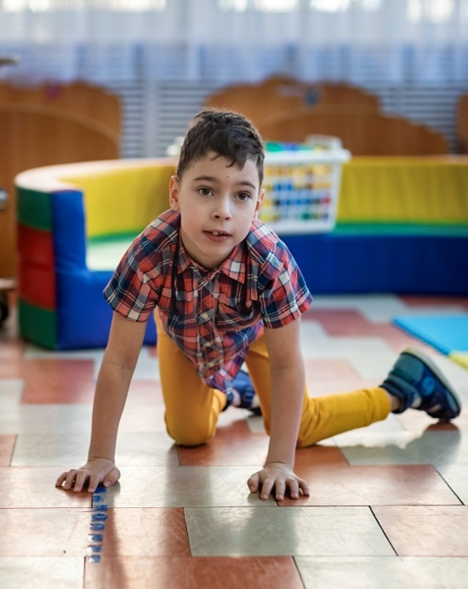
Группы «Сложные дефекты» -
разновозрастные дети с разными формами заболеваний
Группы ОДА – дети с нарушениями опорно-двигательного аппарата

Slide 4
Как достичь цели?
Работа с картиной
Работа с вещью
Работа с иллюстрацией в контексте
литературного произведения
Работа с музыкальными произведениями

Slide 5
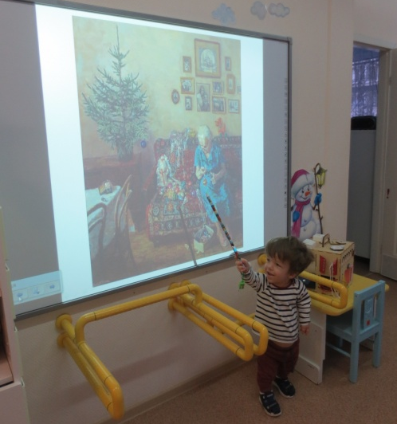
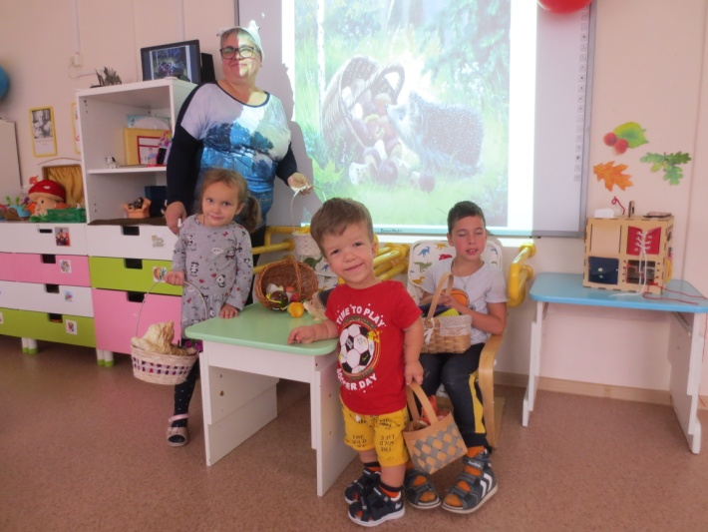
Арт-педагогические технологии
Работа с картиной
Работа с вещью

Slide 6
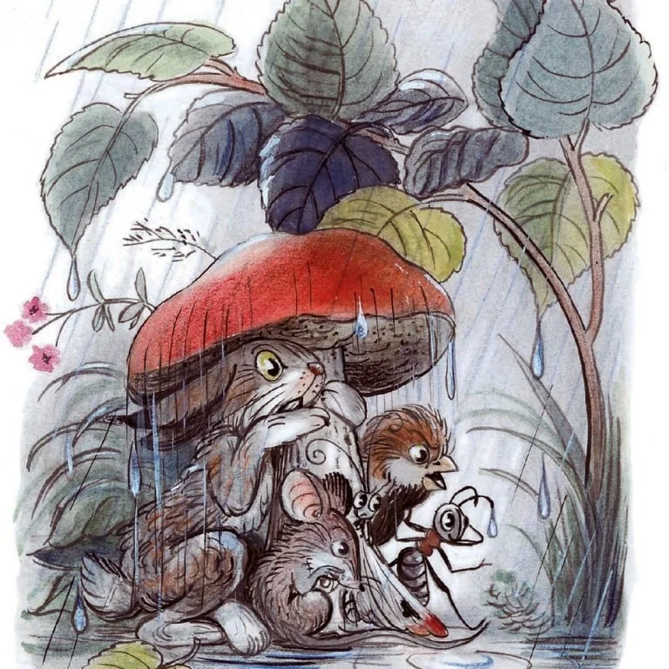
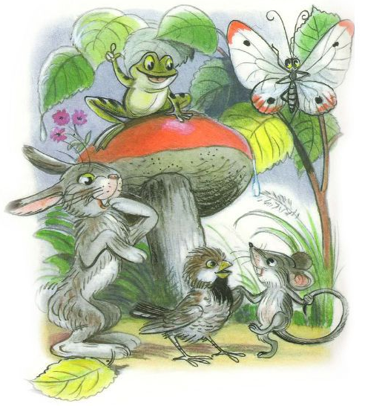
Младший возраст
Арт-практика «Под грибом»
Владимир Григорьевич Сутеев

Slide 7
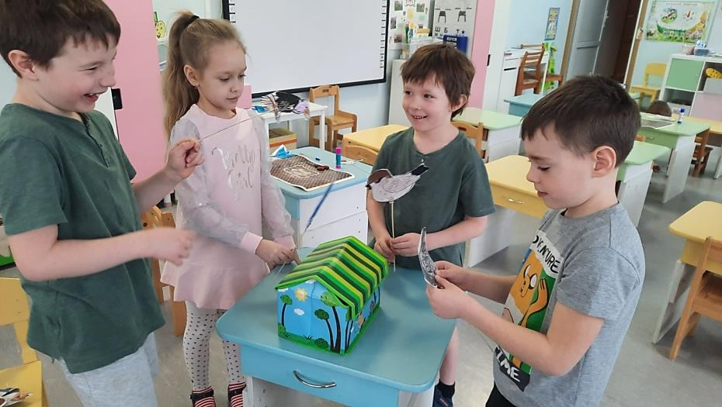
Работа с иллюстрацией в контексте литературного произведения
Константин Старооскольский
«Пошел отсюда»

Slide 8
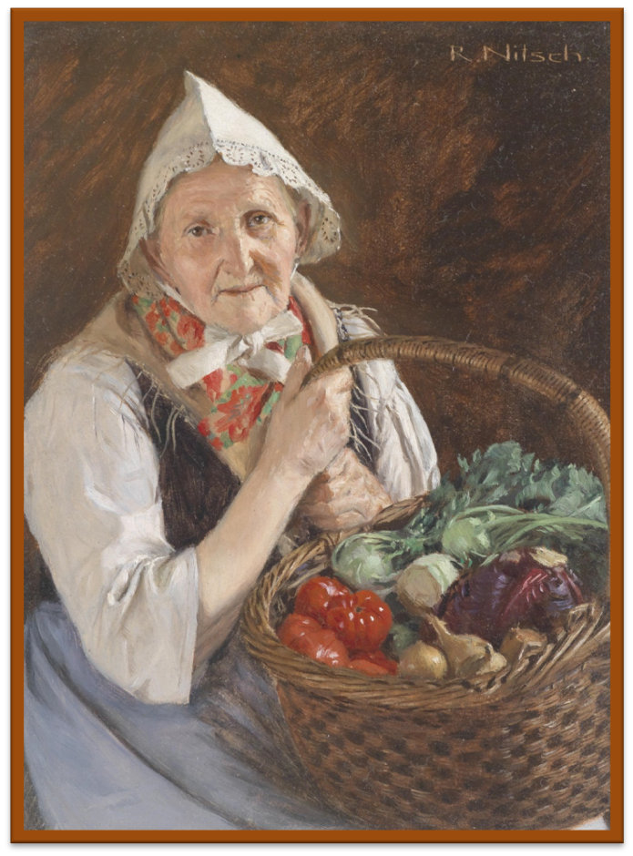
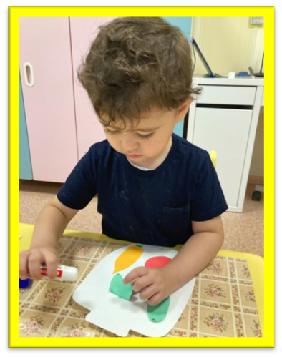
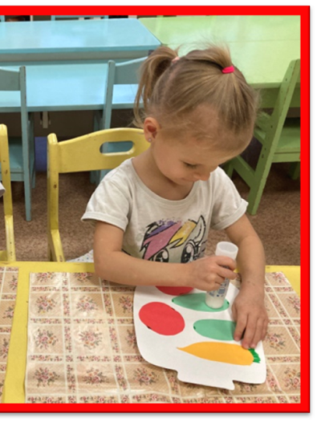
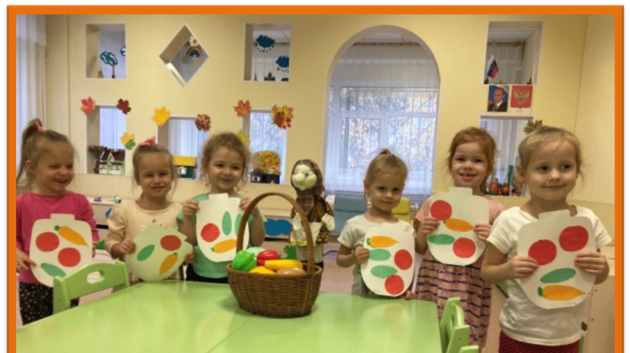
Младший возраст
Арт-практика «Овощи в баночках»
Рихард Нитш «Богатый урожай»

Slide 9
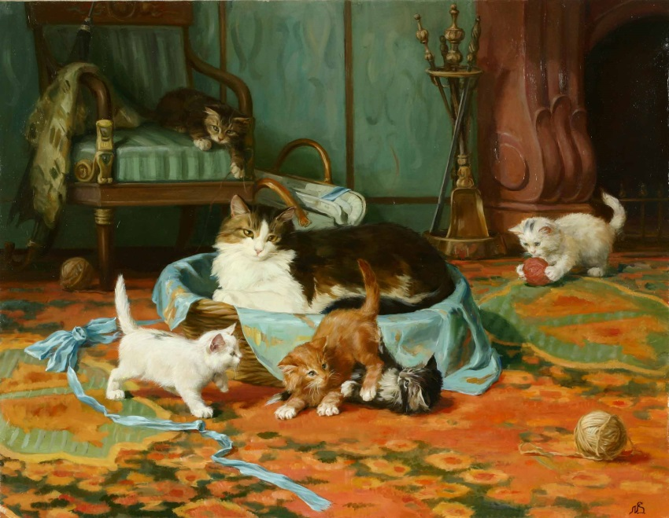
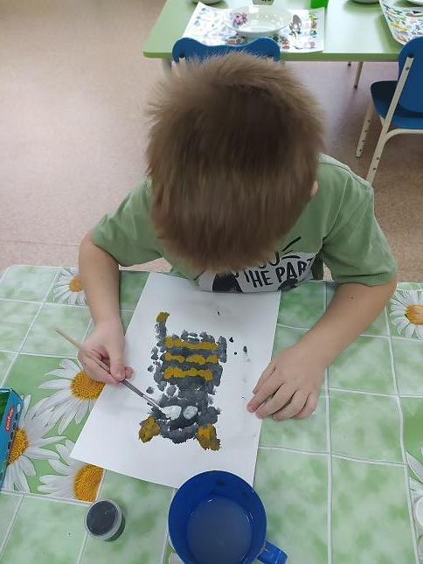
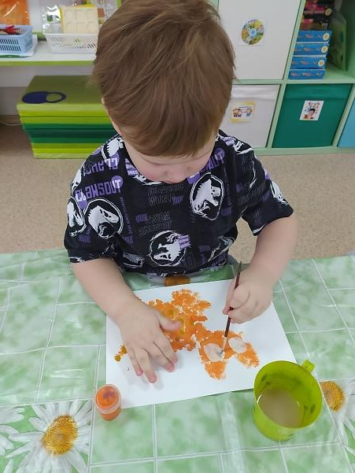
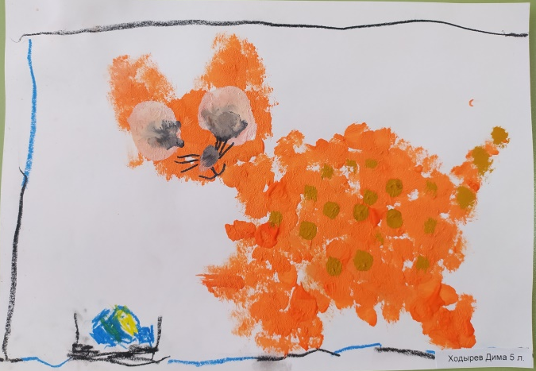
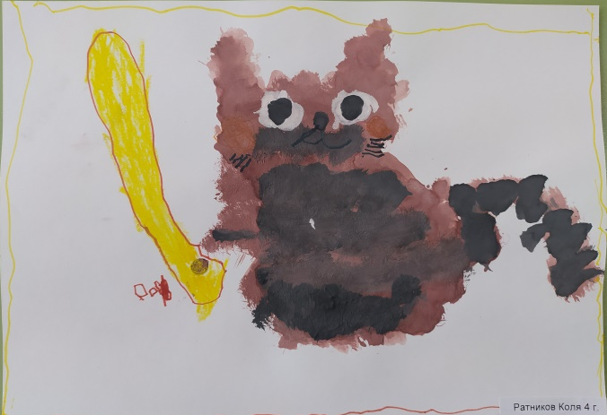
Средний возраст
Арт-практика «Пушистый любимец»
Святослав Новосадюк «Коты и камин»

Slide 10
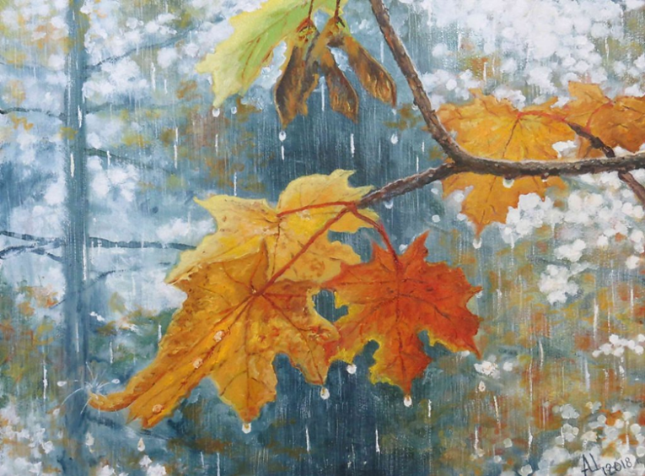
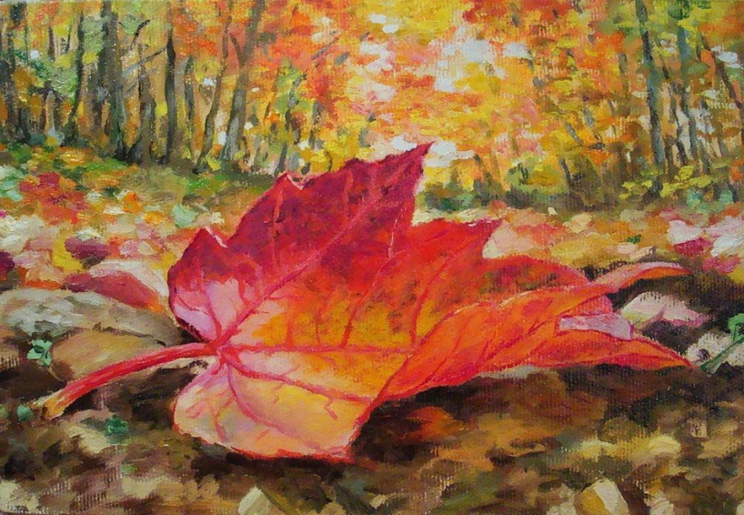
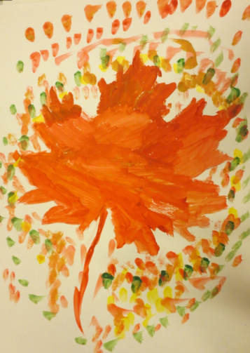
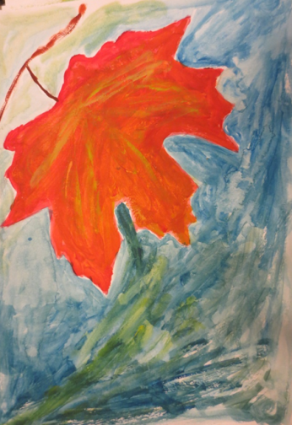
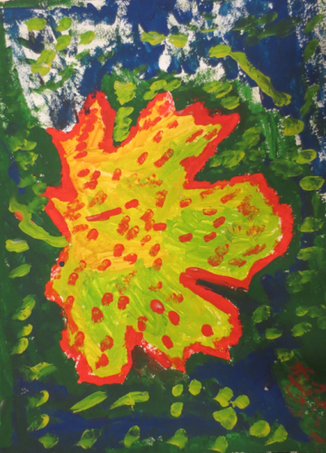
«Сложные дефекты» сравнение двух картин
Александр Цыганков «Осень»
«Осенний лист»
Работы детей «Путешествие кленового листочка»

Slide 11
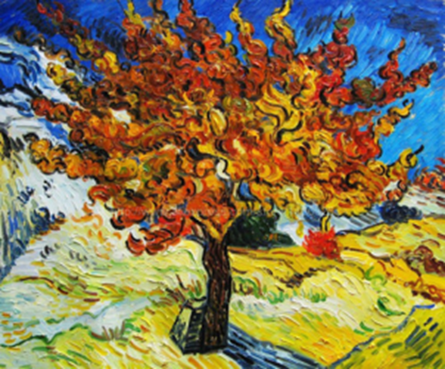
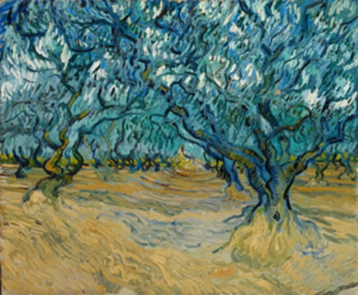
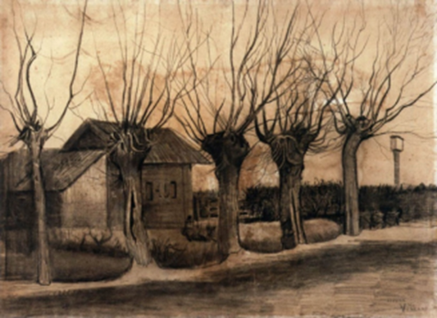
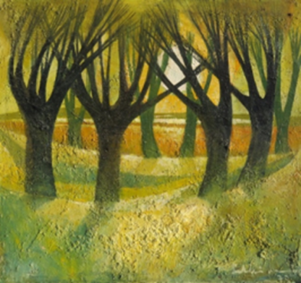
Старшая группа Арт-практика «Дерево настроения»
Ван Гог «Сказочные деревья»
Мурниекс Лаймдот «Восход солнца»

Slide 12
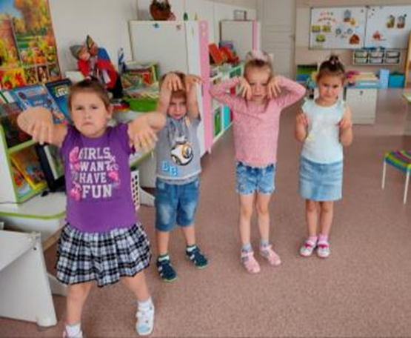
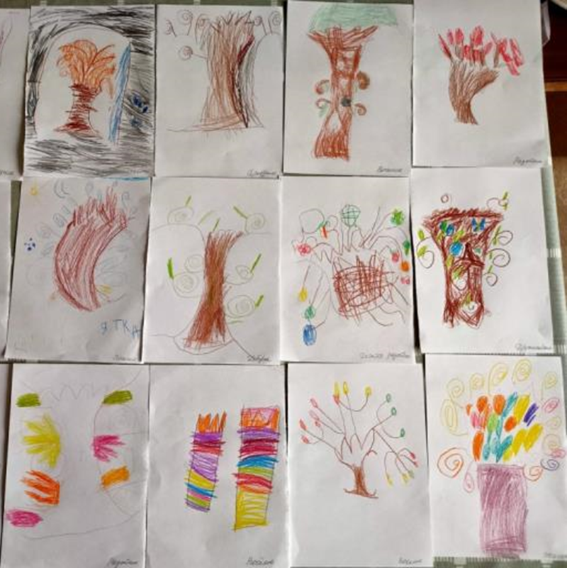
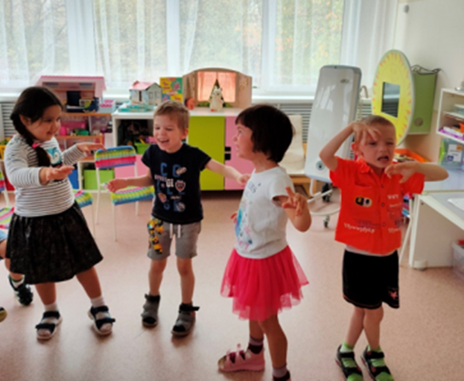
Игра «Угадай настроение»
Рисунок «Дерево моего настроения»

Slide 13
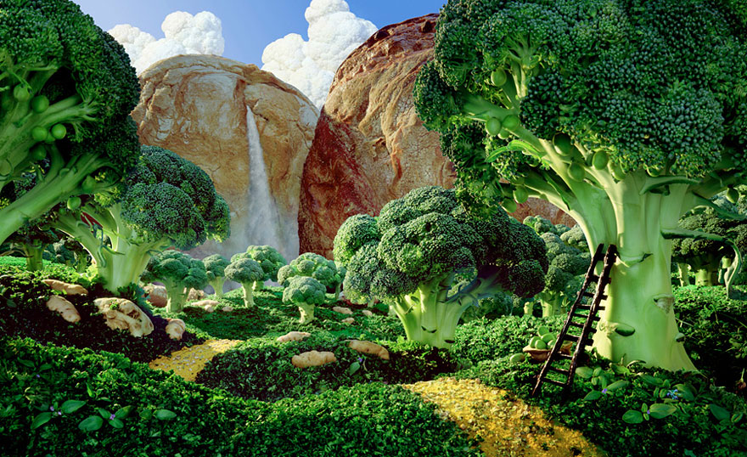
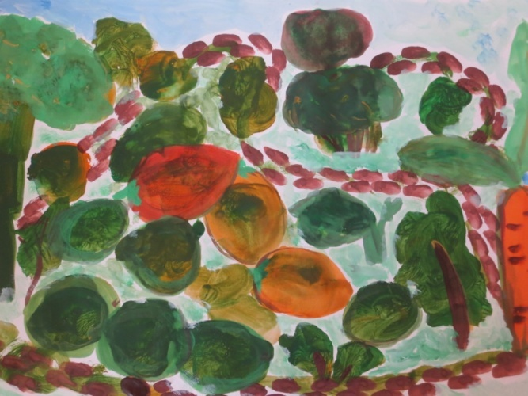
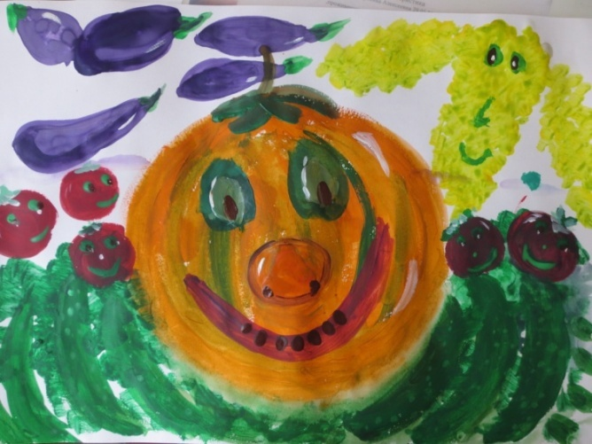
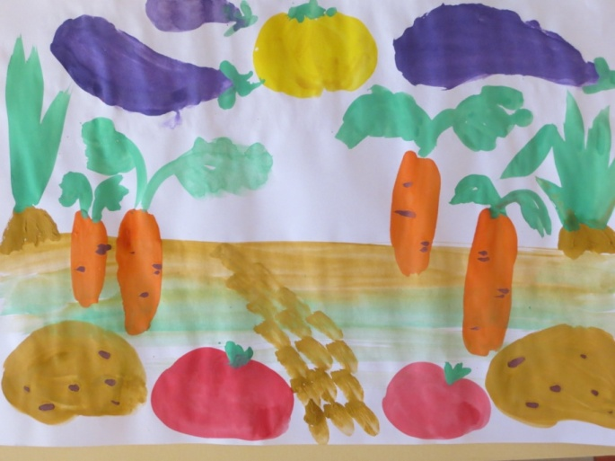
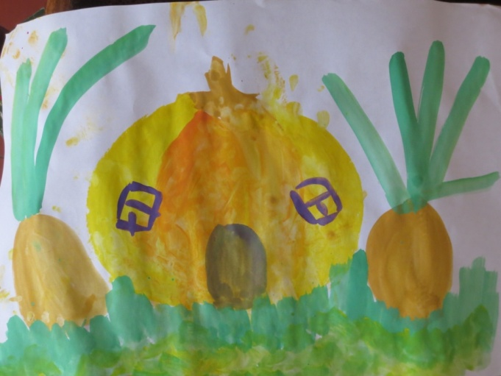
Работа с художественной фотографией

Slide 14
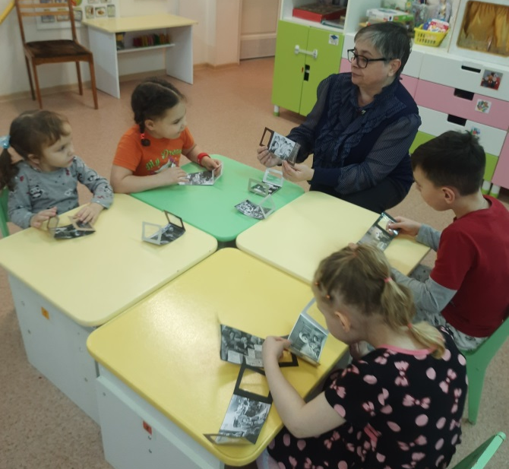
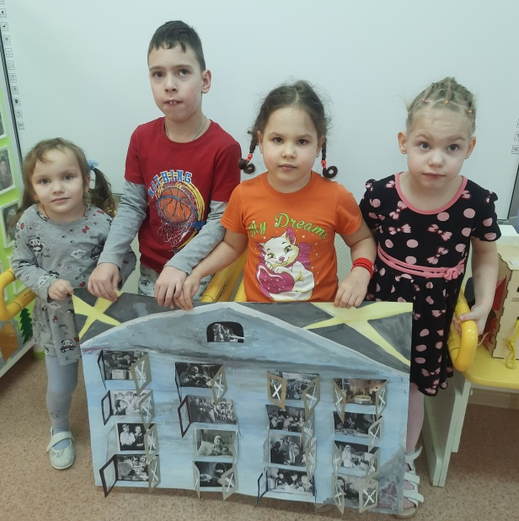
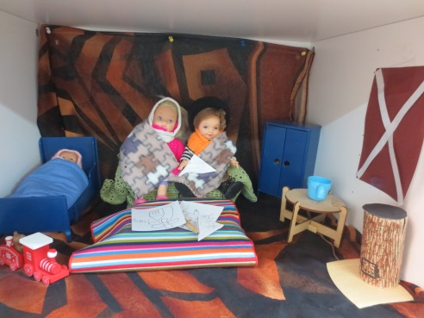
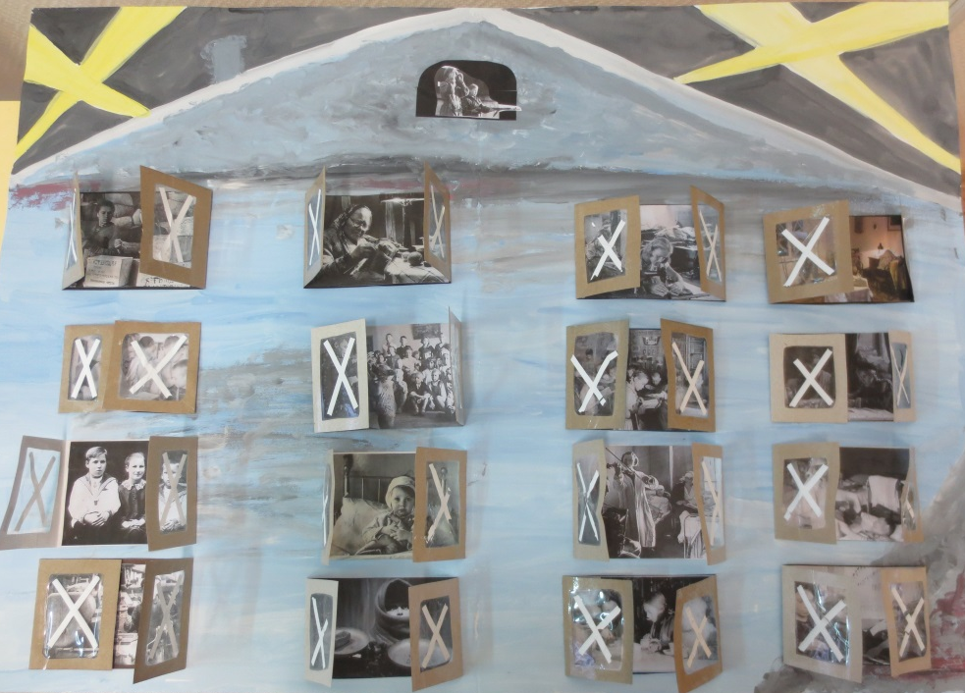
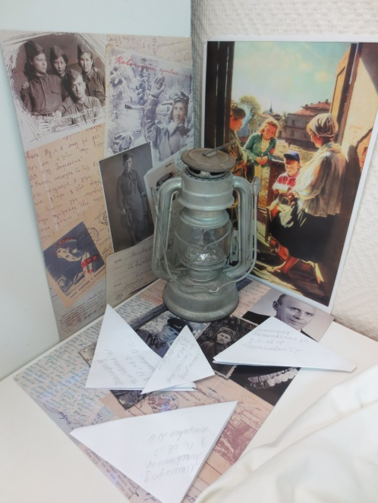
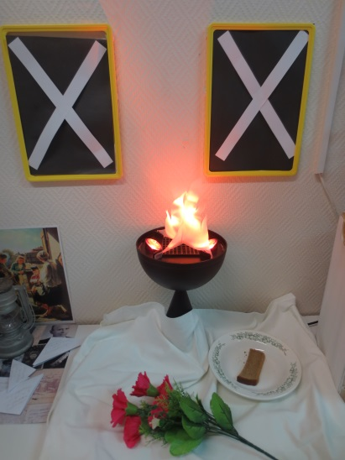
Арт-практика «Блокадные окна»

Slide 15
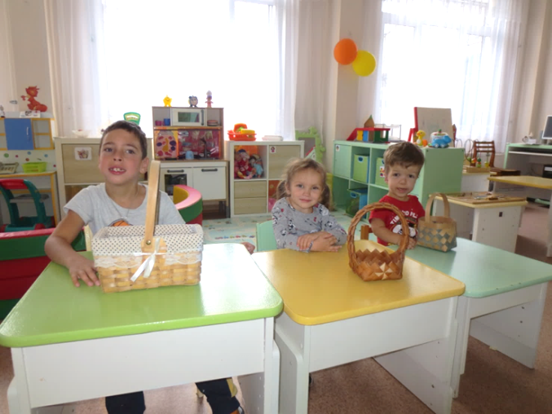
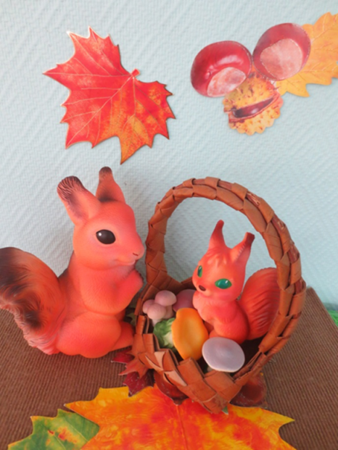
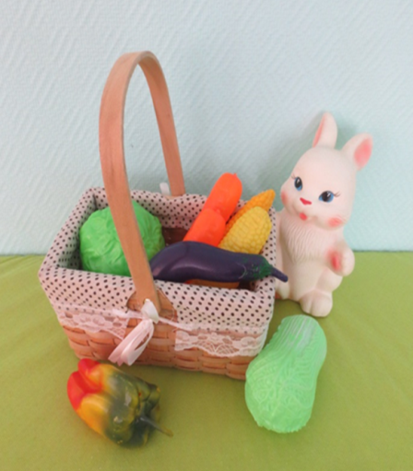
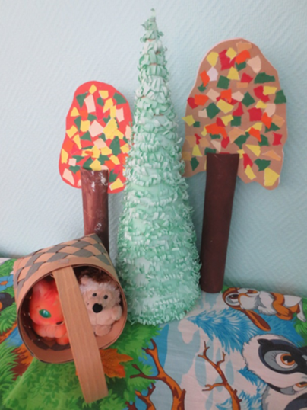
Работа с вещью
Арт-практика «Волшебное лукошко»

Slide 16
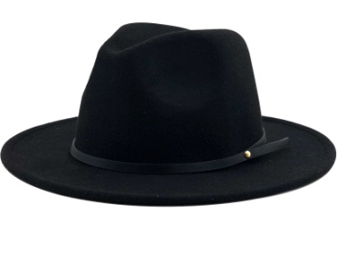
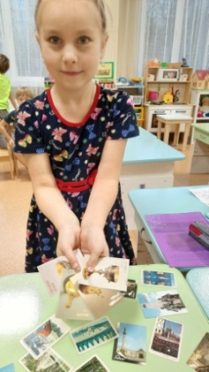
(вещи, которые принесли дети)
Мой любимый Петербург

Slide 17
Инсталляция «Мой любимый Петербург»
«Первые были деревянные здания, потом каменные стали строить. Каждый, кто приезжал в город - должен был принести или привезти камень для строительства чтобы помочь нашему городу стать большим и красивым»

Slide 18
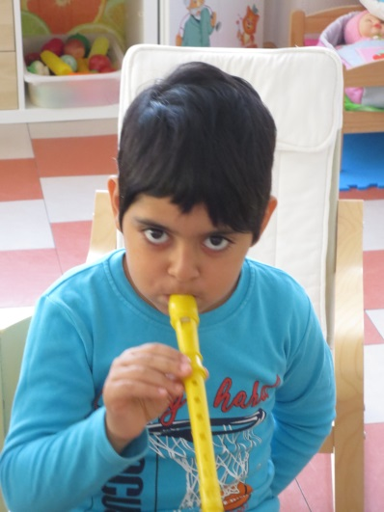
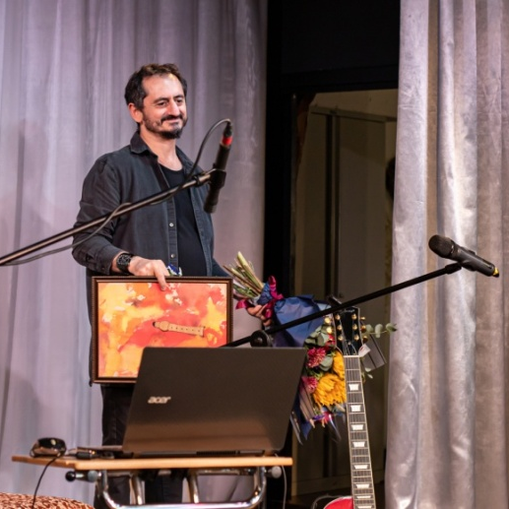
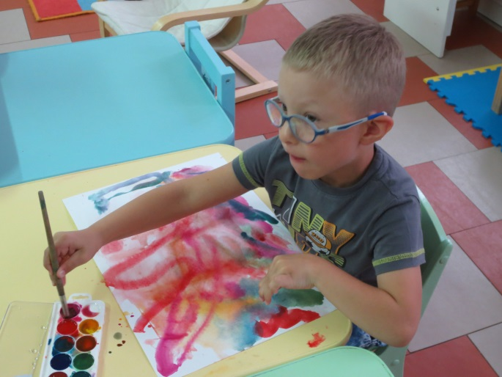
Арт-педагогические технологии
Работа с музыкой

Slide 19
Мелодии Севера

Slide 20
Музейно-педагогические технологии

Slide 21
Этапы арт-педагогического занятия (сложные дефекты)
исследование
включение эмоционального состояния, основанного на личностном опыте ребенка
формирование потребности поделиться этим состоянием с окружающими
раскрытие творческого потенциала личности ребенка

